Slide 1

Учителя школы №445 в годы Великой Отечественной войны

Slide 2

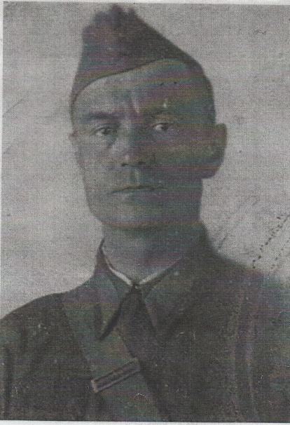
Шарков Андрей Сергеевич
1906 - 1981
30 июня 1941г. – август 1941 г.
Принимал участие в эвакуации ленинградских школьников в Кировскую область.
16 июля 1942 г. – 19 августа 1943 г.
Шарков А.С. – командир батареи боевого обеспечения в г. Саранск.
19 августа – 15 октября 1943 г.
Находился в действующей армии на Втором Украинском фронте. Участвовал в форсировании Днепра. Получил ранение. Был награждён медалью « За отвагу».
Август 1945
Был демобилизован и вызван в Ленинград. Позже получил медаль «За победу над фашистской Германией»
Первый директор школы № 445

Slide 3
Семёнова Александра Сергеевна
В 1942 году была призвана в действующую армию.
Ефрейтор 140 отдельного дорожно-строительного батальона.
Участвовала в освобождении Украины, Молдавии, Венгрии, Румынии, Чехословакии, Австрии.
Демобилизована в феврале 1945 года.
Награждена медалью «За победу над Германией в ВОВ 1941-1945г.», медалью Жукова, орденом Отечественной войны II степени.
Учитель начальных классов

Slide 4
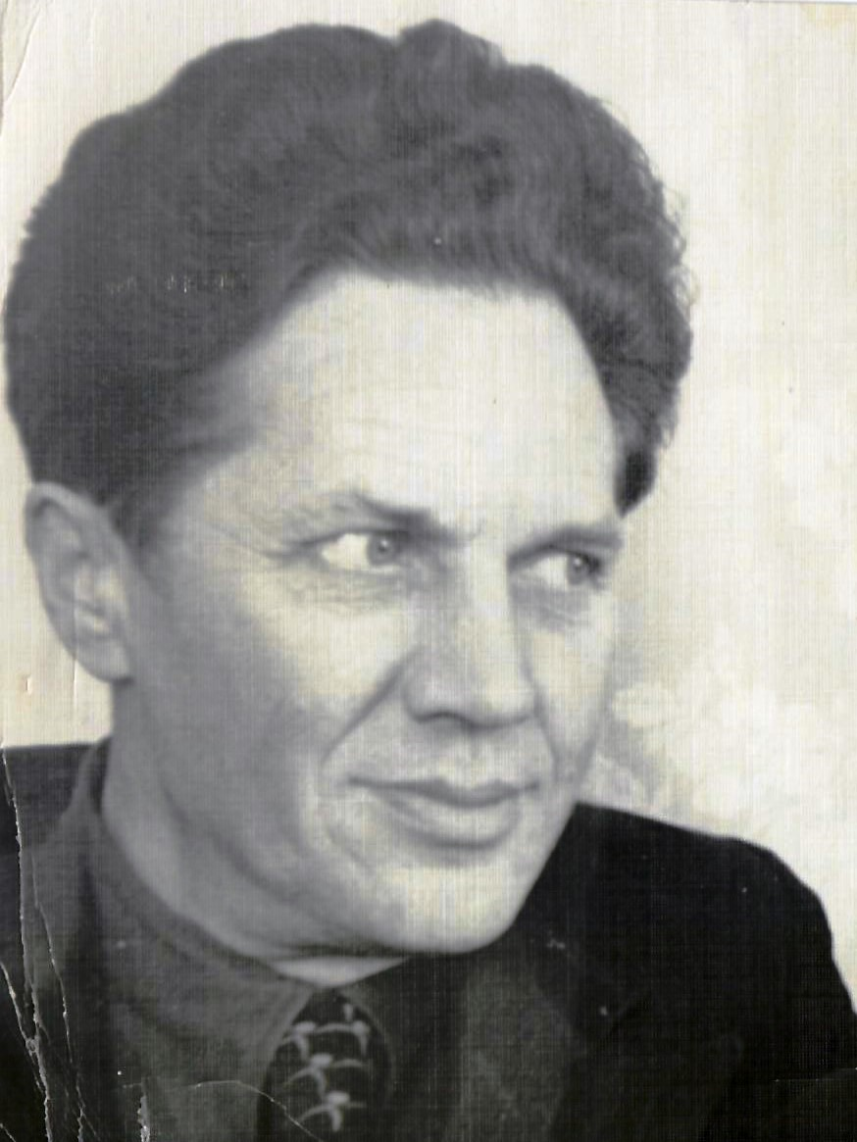
Рождественский Герман Михайлович (1906 – 1974)
В 1941 г. пошел добровольцем на фронт.
Воевал не только на западном фронте, но и на востоке с японскими империалистами.
Награжден медалью «За отвагу».
Учитель математики

Slide 5
Алексеев Николай Иванович
1917 — 2005
Был призван в армию в 1938 году, воевал на Ленинградском фронте авиационным мотористом.
В 1943 году награжден медалью «За оборону Ленинграда».
В 1944 году вышел приказ Сталина об объявлении благодарности в войсках ВВС НБОО воинам, освободившим Красное село, Гатчину, Выборг, Рощино, Кингисепп. Демобилизован из армии в 1946 г.
Баянист, руководитель школьного хора

Slide 6
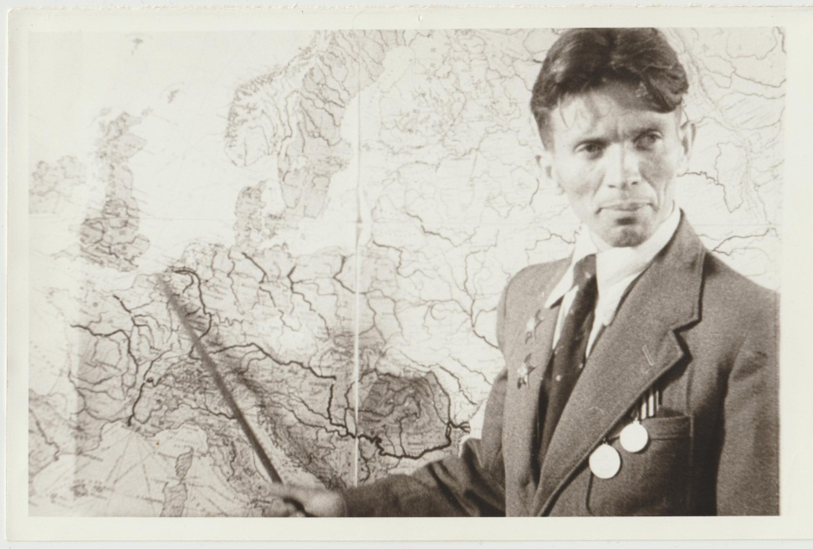
Фёдоров Владимир Иванович
1918-1965
С начала войны был призван в армию и принимал участие в битве за Москву. Медаль за оборону Москвы получил только в 1961 году
Служил в тактической разведке.
Дважды был ранен.
Награды: два ордена Красной звезды, медали «За оборону Москвы», «За отвагу», «За Победу в Великой Отечественной войне».
Учитель географии, завуч

Slide 7
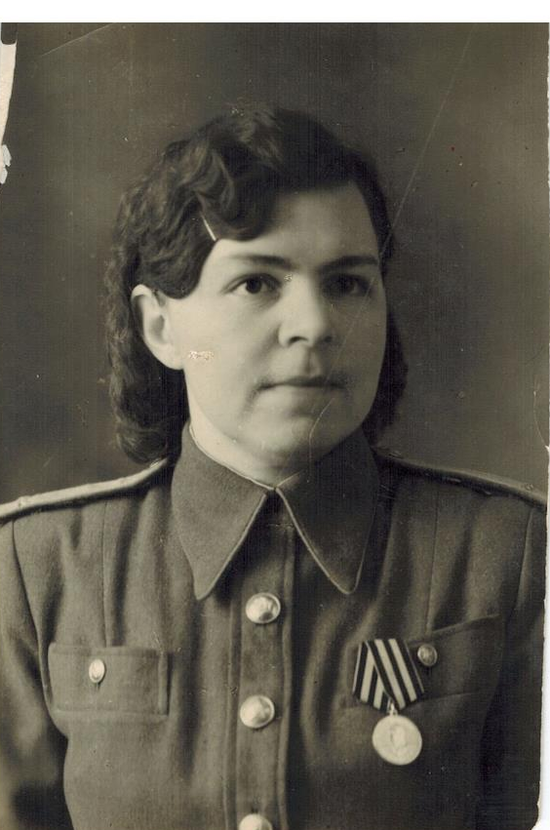
Фёдорова Ольга Ивановна
1917- 2012
Во время войны служила в войсках ПВО в Сызрани.
Награждена медалью «За победу в Великой Отечественной Войне».
Учитель географии, завуч

Slide 8
Петров Николай Михайлович
1923-
1942-1943 – рядовой Советской Армии
Награжден медалью «За победу над Германией в Великой отечественной войне 1941-1945», медалью «За доблестный труд в Великую отечественную войну»
Учитель физики, заведующий РОНО

Slide 9
Конюхов Степан Фёдорович
1904-1975
В 1941 году был призван защищать Родину. В ранге лейтенанта, командира взвода морзе и телеграфно-кабельной связи фронтовыми дорогами – дошел от Ленинграда до Берлина. Награжден орденами и медалями.
Учитель истории

Slide 10
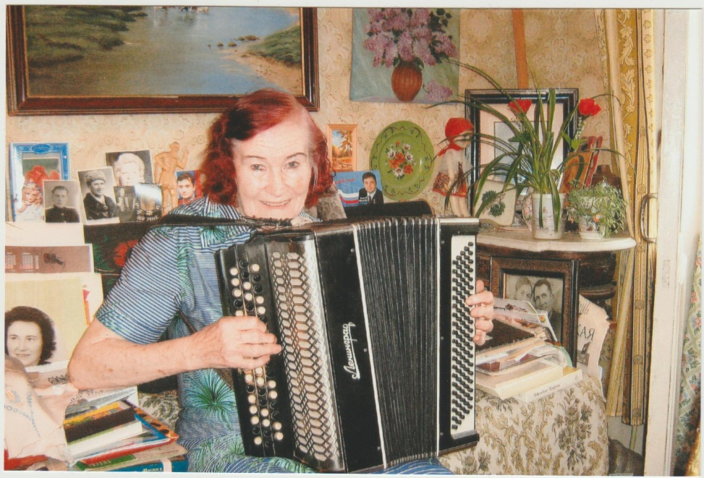
Шарапова Евгения Ивановна
1921-2011
Пережила первую, самую страшную блокадную зиму в Ленинграде.
После войны участвовала в благоустройстве г. Терийоки.
Проработала в школе № 445 43 года.
Учитель начальных классов

Slide 11
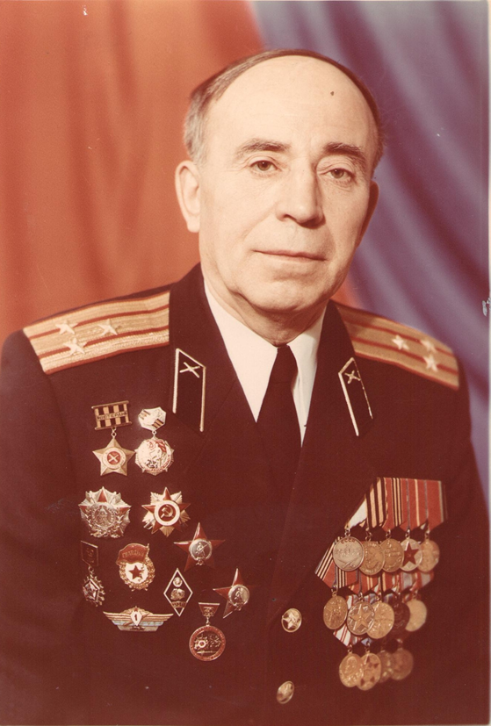
Шатров Иван Иванович
1923-
Гвардии капитан/майор,
в РККА с 1941 года.
Награжден двумя орденами Красной Звезды, орденом Суворова 3 степени, орденом Александра Невского
Учитель НВП

Slide 12
Михайлов Василий Игнатьевич
Учитель русского языка и литературы

Slide 13
Антропов Сергей Иванович
Директор 1966-1967 г.г.

Slide 14

Куракин Сергей Романович
1909-
Лейтенант 35 отдельного инженерно-аэродромного батальона 13-й воздушной армии Ленинградского фронта
В РККА с 1941 года
Награжден орденом Красной Звезды, орденом Отечественной войны II степени и медалью «За оборону Ленинграда»
Учитель математики, позже – директор

Slide 15
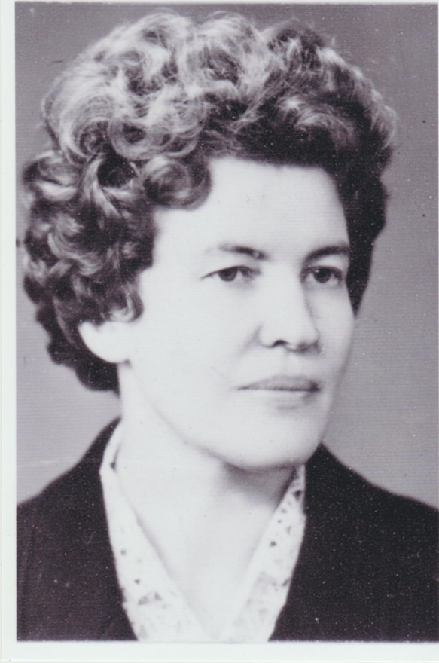


Ходневич Анна Ефимовна
1923 - 2008
Участник ВОВ, старшина
Место службы: 5 полк ВНОС, 74 об ВНОС 12 корп. Краснодарский див. р-н ПВО, Грозненский див. р-н ПВО
награждена Орденом ВОВ 2 степени, медалью «За оборону Кавказа»
Учитель истории

Slide 16
Зюкина Вера Васильевна
20.03.1924 г.р.
1941 году направлена рыть окопы под Смоленском.
В августе 1942 года была переведена в военную железнодорожную прокуратуру.
В 1943 г. работала в батальоне аэродромного обслуживания зав. делопроизводством по учету горючесмазочных материалов.
Награждена медалью «За доблестный труд в период ВОВ»

Slide 17
Толстопятова Валентина Георгиевна
11.09.1937 г.р.
1942 – 1945 - находилась вместе с семьей в концлагерях. Эстонии и Финляндии.
Член Общества малолетних узников фашистских лагерей.

Slide 18
Храните в памяти все имена бойцов,
Солдат полей невидимого фронта,
Которым смерти заглянуть в лицо
Пришлось…

Slide 19

Храните в памяти все имена бойцов,
Солдат полей невидимого фронта,
Которым смерти заглянуть в лицо
Пришлось…

